Slide 1
Программно-аппаратные решения для управления документами. Новые подходы.
Бакулина Елена
Руководитель направления «документные сканеры»
«Канон РУ»
2015 июнь

Slide 2
Модель бизнеса Canon
Потребительская продукция
Продукция для бизнеса
Промышленная и коммерческая печать

Slide 3
Продукция для бизнеса
3 г.
Характер Динамичный Открытый Человечный
МФУ для офиса
Факсимильные аппараты
4 г.
3
Лазерные МФУ
Документные
сканеры
Лазерные принтеры
1
Облачные сервисы
Решения

Slide 4
Место документного сканера в решениях EMC
Notes:
Этап распознавания не является необходимым, но, как правило, он используется в более эффективных и современных СЭД и архивах
Основные производители ПО распознавания
Россия ABBYY (95% российского рынка) Cognitive
Мировые Iris, , Omnipage
Российские производители СЭД и ЭА
Docsvision
ЭОС
Директум
Ефрат

Slide 5
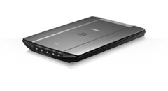
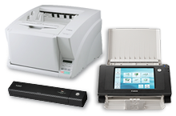
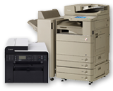
Почему документный сканер?
ИЛИ
Notes:
Документный сканер стоит рассматривать с случае более чем 200- 500 документов в день и объемом документа свыше 10 листов
Специализированное устройство по сравнению с универсальным МФУ ( для больших объемов бумаги- свыше 500 сканов в день)
Скорость и надежность по сравнению в планшетом
пример- получение сока из апельсинов
планшет- механическая соковыжималка
МФУ- кухонный комбайн
Документный сканер – специализированная соковыжималка для цитрусовых
о разных типах сканеров
http://skanworld.ru/chto-takoe-skaner-i-kakie-oni-byvayut.html

Slide 6
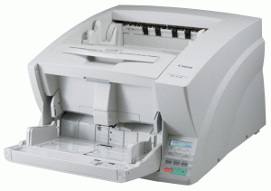
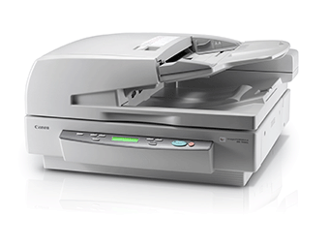
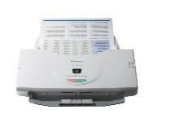
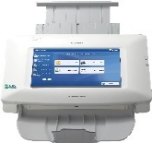
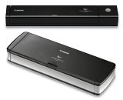
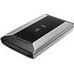
Эволюция документных сканеров
Вертикальный рынок
централизация
микрография
Вертикальный рынок
децентрализация
CANON
HP, Epson, Xerox , Avision, Brother, Mustek, Plustec
Офисная техника,
CANON
Fujitsu, Kodak, Panasonic, Inotec, Bell&Howell, Bantec
CANON
Fujitsu, Kodak, Panasonic, Inotec, Bell&Howell, Bantec
ПРОИЗВОДИТЕЛЬНОСТЬ
Сканирование в приложения
Персональные сканеры
СКОРОСТЬ

Slide 7
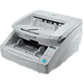
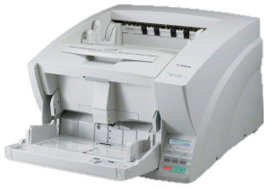
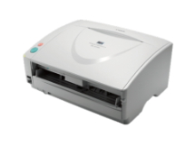
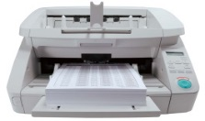
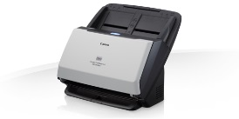
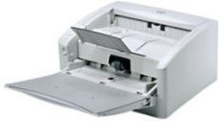
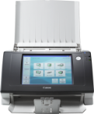
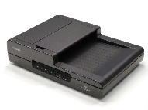
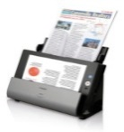
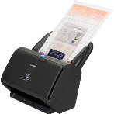
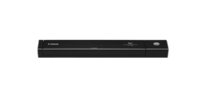
Модельный ряд
ПРОГРАММНОЕ ОБЕСПЕЧЕНИЕ
свыше
100 стр./мин
DR-G1130
DR-X10C
Mobile
1
60- 100 стр./мин
DR-6030C
DR-G1100
ОПЦИИ
40-60 стр./мин
Планшеты A3, A4 и сетевые адаптеры
DR-M160II
DR-M1060
DR-6010C
СЕТЕВОЙ СКАНЕР
2
ScanFront 330
20- 40 стр./мин
DR-F120
DR-C130
DR-C225
DR-C225 W
DR-С240
DR-M140
ОПЦИЯ
до 20 стр./мин
P-208
P-215II
Модуль WiFi

Slide 8
Canon - лидер российского рынка документных сканеров
Canon 34%
Infosource
Сокращение рынка в 2015 году – 61 %

Slide 9
Вызовы действительности
Нестабильность курса рубля
Сокращение бюджетов в сфере IT
Сокращение рынка документных сканеров на 61%
Увеличение объема услуг в области сканирования на 50%

Slide 10
Рынок документных сканеров сегодня
Сокращение бюджетов
Использование старого парка оборудования
Использование МФУ для ввода документов в СЭД
Ориентация на цену при выборе оборудования
Аутсорсинг сканирования

Slide 11
Основные тренды развития рынка EMC
Мобильность «on the go»
Использование свободного пакета офисных приложений (ОО)
Облачные технологии

Slide 12
Движущие силы.
Продукты в соответствие с трендами EMC
Новые формы работы с заказчиком
Специальные предложения

Slide 13
Новые продукты
Мобильность
Использование свободного пакета
офисных приложений (ОО)
Облачные технологии
Плагины
SugarSync, OneDrive и Dropbox, а также Google Drive™, SharePoint и Evernote.

Slide 14
Новые продукты

Slide 15
Ключевые характеристики
Скорость 45 страниц в минуту
60 страниц АПД
Сканирование паспортов через АПД
Производительность до 4000 сканов день

Slide 16
Потенциальные сферы использования
ФИНАНСЫ
ГОССЕКТОР
ЗДРАВООХРАНЕНИЕ
СТРАХОВАНИЕ

Slide 17
Активное взаимодействие с производителями ПО
МОДУЛЬ ПОТОКОВОГО ВВОДА

Slide 18
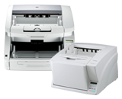
Новые формы работы с заказчиком
Предоставление демооборудования для тестирования
Прямой сервисный контракт
Аренда сканеров и аутсорсинг сканирования
Возможность кастомизации продукта

Slide 19
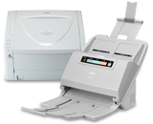
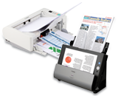
Демонстрационный фонд
Возможность получения любой модели сканера для тестирования на территории заказчика
Основные условия
Срок до 2- х месяцев с возможностью пролонгации
Консультации технического специалиста «Канон РУ» по телефону и электронной почте
Поддержка сервисного инженера (Москва)

Slide 20
Прямой сервисный контракт
Соглашение между заказчиком и компанией « Канон Ру»
Стоимость контракта определяется набором оборудования и объемом сервиса
Основные определяющие контракта
Поддержка по телефону (электронной почте, Скайпу) 24/7
Консультации по разрешению проблем в реальном времени 24/7
Замена оборудования в течение времени, зафиксированном в контракте
Поддержка сервисного инженера (Москва)

Slide 21
Аутсорсинг сканирования
Соглашение между заказчиком и партнером компании « Канон Ру»
Стоимость контракта определяется набором оборудования и объемом услуг
Основные определяющие контракта
Оплата за объем отсканированных документов
Предоставление оборудования
Возможность предоставления оператора для сканирования
Поддержка сервисного инженера (Москва)

Slide 22
Возможность кастомизации продукта
Кастомизация
продукта
Программное обеспечение
Capture Perfect
Capture OnTouch
Программное обеспечение сетевых сканеров серии ScanFront
Capture OnTouch Mobile
Capture OnTouch Lite
SDK
SDK
SDK
Notes:
Регистрация на сайте разработчиков
https://www.developers.canon-europa.com/developer/bsdp/bsdp_pub.nsf

Slide 23
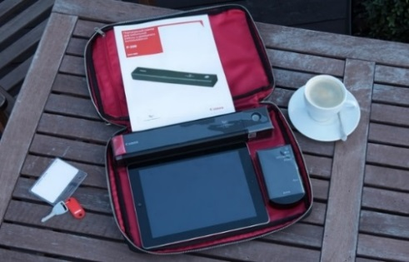
Специальные предложения и программы
«Мобильный офис»
Программа “TRADE IN”

Slide 24
Ждем ваших предложений по сотрудничеству!

Slide 25
Спасибо за внимание!
Бакулина Елена
Руководитель направления «документные сканеры»
Elena.Bakulina@list.ru

